Slide 1
Зірка пам’яті
Буравченко Іван Антонович

Slide 2
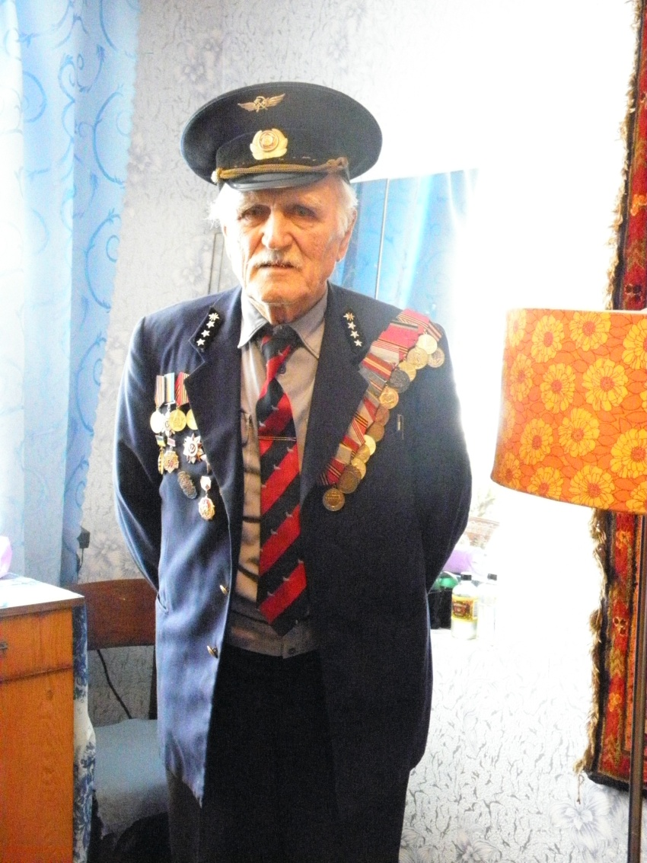

Slide 3
Буравченко Іван Антонович народився 9 січня 1926 року в селі Новомиколаївка Маловиськівського району Кіровоградської області. Воювати почав з 1944 року, після звільнення Кіровограда від німецько-фашистських загарбників. Старшина Буравченко І.А. служив у танкових військах і закінчив війну у Берліні, після 9 травня 1945 року. Нагороджений багатьма нагородами, серед яких медалі за взяття Берліну та за визволення Праги.

Slide 4
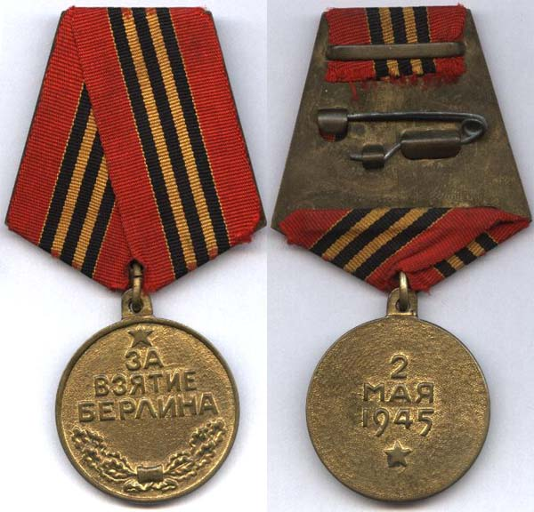
Медаль за взяття Берліну

Slide 5
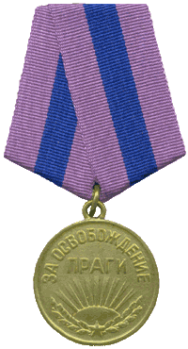
Медаль за визволення Праги

Slide 6
Ви — гордість народу, ви — суть його й сіль,
Ядро покоління і сила залізна,
Вогнисте і щедре буяння весіль,
Натхнення, цвітіння, опора Вітчизни.
Ви — воля, якої ніхто не скорив,
Для миру ви сила й опора священна,
Ви — спокій солодкий своїх матерів,
Ви — радість і гордість своїх наречених.
Усе, що я маю,— готовий оддать
За ваші квітучі, озорені весни.
Ви — днини ясної небачена рать,
Ви — в дальнє майбутнє прозріння чудесне.

Slide 7
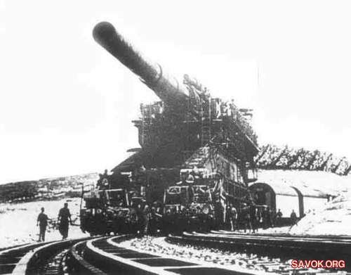

Slide 8
